Slide 1

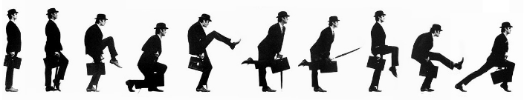
Deep Learning
Chapitre 9
Keras

Slide 2

Keras
Keras est une API Python portable qui permet d'effectuer du Deep Learning par-dessus Tensorflow, CNTK et Theano
Elle a été initialement écrite par François Chollet
Salarié de Google
Permet d'écrire des réseaux neuronaux simplement
Permet de rendre le code TensorFlow portable vers CNTK et Theano
Package keras
Inclus dans Tensorflow 2
Import tensorflow.keras as keras

Slide 3
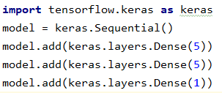
Exemple simple
MLP 5x5x1
Par défaut l’activation est linear

Slide 4
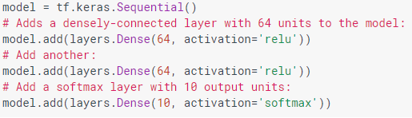
MLP avec activation

Slide 5
Fonctions d'activation
relu
tanh (assez rapide), sigmoid (lent), hard_sigmoid (rapide)
LeakyRelu
Softmax
Deux écritures
layers.Dense(64, activation='sigmoid')
layers.Dense(64, activation=tf.sigmoid)

Slide 6
Bias
Par défaut Tensorflow utilise des données centrées sur zéro
Bias = 0
Les données sont des flottants centrées sur zéro essentiellement comprises entre -1 et 1
Exemple
X = [0,1,2,3,4,5,6,7]
Xnormalized = (X - 3.5) / 3.5

Slide 7
API
Keras possède 2 API pour créer un réseau
Sequential
Orienté objet
Compatible MLP uniquement
Model
Orienté fonctionnel
Compatible pour tout graphe acyclique
Donc compatible MLP ou autre

Slide 8
Dense
Keras.layers.Dense est le layer MLP
Spécifie le nombre de perceptron
keras.layers.Dense(8)
La fonction d’activation est identique pour tous le layer
keras.layers.Dense(8, activation=‘relu’)
Facultativement input_shape définit le shape du tenseur en entrée du layer
keras.layers.Dense(8, input_shape(2,))

Slide 9

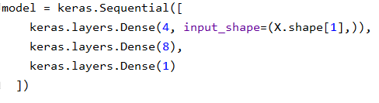
Sequential
Keras.Sequential
Model = keras.Sequential()
Possède une liste de layers
Model.layers
Ajout d’un layer soit par add soit par le constructeur
Un layer ne peut avoir qu’un seul parent (MLP)

Slide 10
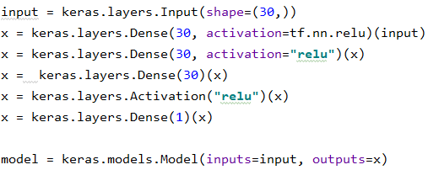
Model
Keras.Model
Model = keras.Model(inputs, outputs)
Ajout d’un layer un tuple postfixé
Un layer peut avoir plusieurs parents (non MLP)
Le modèle peut avoir plusieurs inputs et outputs
Le premier layer doit être de type Input(shape)

Slide 11
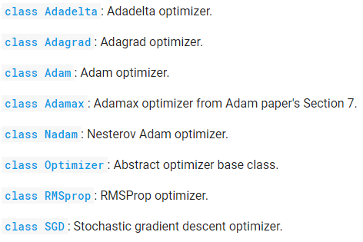
Optimizer
Algorithme de backtracking
En 1ère intention utiliser RMSProp (pas de momentum)
Ou Adam (avec momentum)
Plus tard nous verrons SGD (avec dérivée et nesterov momentum)

Slide 12
Optimizer

Slide 13

Compile
Compile construit le réseaux de tenseurs
Loss
Méthode de calcul du loss
mse : Mean Squared Error
Metrics
Par défaut seul le loss est affiché (peu parlant)
Le metric le plus parlant est accuracy qui affiche la précision du calcul soit nbGoodResult / nbTotalItem
Model.summary()
Affiche le réseau

Slide 14
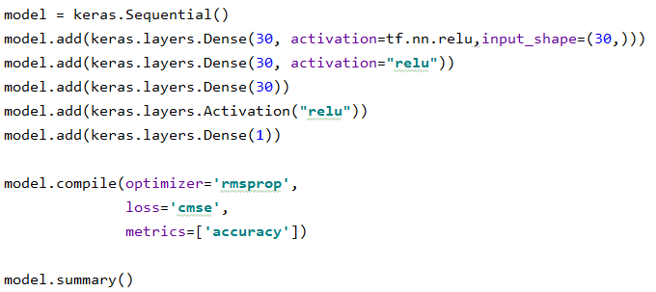
Exemple complet de compilation

Slide 15
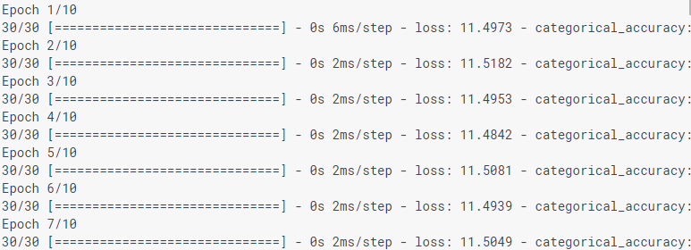
Fit
Entraine le modèle
model.fit(dataset, epochs=10, batch_size=10)
Retourne l’historique des metrics

Slide 16
Epochs
Epochs est le nombre d’itération sur tous le dataset
Ainsi si le nombre de data dans le dataset est nb = 1000
Si epochs = 10 il y aura 10000 inférences
batch_size
Il s’agit du ratio nbInference / nbBacktracking
Moins précis car le loss est la moyenne des loss des inférences du steps
Plus rapide sur GPU

Slide 17
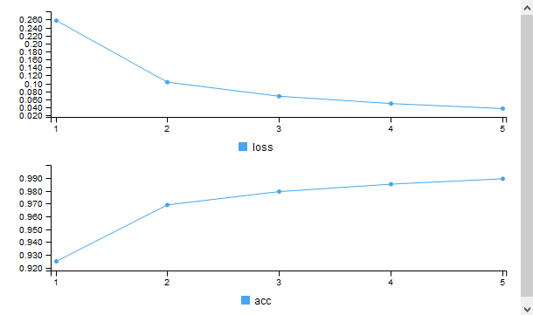
Evolution de loss
Pour 5 epoch

Slide 18
Evaluate
Evalue le modèle
Metrics = model.evaluate(dataset, steps=30)
Calcul les metrics du dataset après l’apprentissage

Slide 19
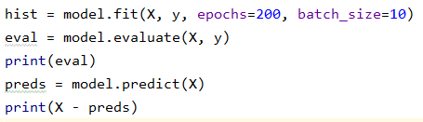
Predict
Prédiction
result = model.predict(data, batch_size=32)
Calcul la prédiction pour data
Batch_size définit le nombre de données analysées dans le même cycle GPU

Slide 20
Vocabulaire
TensorFlow et SKLearn n’utilisent pas le même vocabulaire
TrainingSet
Jeux d’entrainement
Calcul du Loss
ValidationSet
Jeux pour mesurer la qualité du modèle
Ne doit jamais être vu du modèle
TestSet
Recette final
Ne doit jamais être vu des développeurs

Slide 21
Méthode Keras
Simple
model.fit(validation_split=0.2)
Pour s’assurer la reproductibilité de la randomisation
tensorflow.random.set_seed(1511)
En cas d’utilisation numpy
np.random.seed(1511)

Slide 22
Compréhension des résultats
Loss détermine le loss de l’inférence avec les training set
Val_loss détermine le loss de l’epoch avec le jeux de validation
Accuracy détermine la précision de l’inférence avec les training set
Val_ accuracy détermine la précision de l’epoch avec le jeux de validation
Si accuracy est bas : le réseau ne fonctionne pas
Si accuracy >> val_accuracy : overfitting
Si accuracy > val_accuracy : léger overfitting
Si val_accuracy >= accuracy : parfait
Si val_accuracy >> accuracy : anormal

Slide 23

to_categorical
Convertit un vecteur de labels en matrice
Utile pour le calcul du loss par categorical_crossentropy
Par exemple, supposons 5 labels sur 3 classes
labels = array([0, 2, 1, 2, 0])
On obtient
Les distances du loss pour chaque valeur sont égales à 1

Slide 24
Softmax
Si le nombre de catégorie est = 2
Il faut un output layer avec 1 neurone
L’activation sigmoid est couramment utilisée
Il est possible également d’avoir un output layer avec 2 neurones, mais il est indispensable que la somme des sorties = 1
Si le nombre de catégorie > 2
Il faut autant d’output que de catégorie
L’activation softmax doit être utilisée

Slide 25
Solidification du modèle
Il est possible de sauvegarder entièrement le modèle
Uniquement Keras H5
model.save(file.h5)
model = keras.models.load_model(file.h5)

Slide 26
DropOut
Le DropOut désactive aléatoirement un perceptron
Combat le surapprentissage
Evite d'être dépendant d'un neurone
Encourage le réseau dans son ensemble
Désactivé lors de l’inférence par predict et evaluate
Le DropConnect désactive aléatoirement un input
Assez identique au DropOut en moins puissant

Slide 27
Compréhension des résultats
Si accuracy est bas
Le réseau ne fonctionne pas
Pas assez de données
Réseau trop profond
Si accuracy >> val_accuracy
Overfitting
Ajouter, modifier des DropOut
Si accuracy > val_accuracy
Leger overfitting
Si val_accuracy >= accuracy
Parfait
Si val_accuracy > accuracy
Normal

